Slide 1


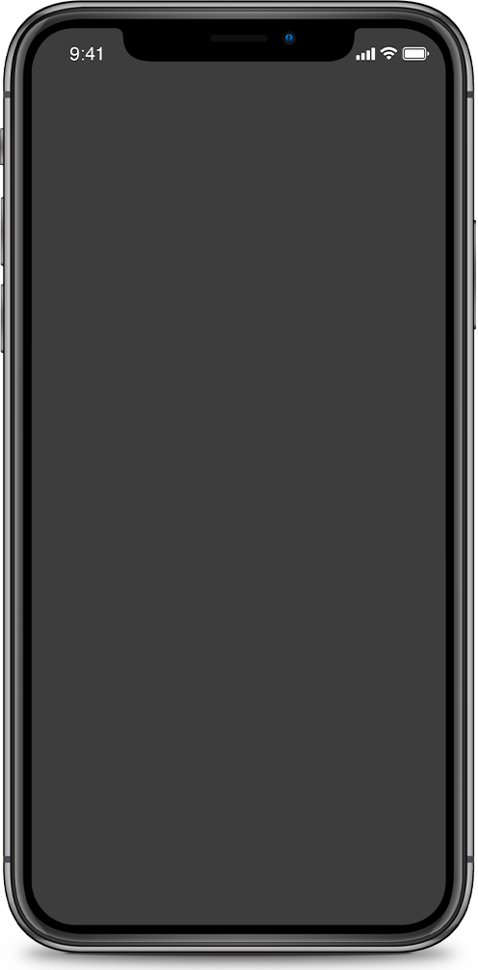







Инновационное мобильное приложение для университетов
управление учебным процессом и улучшение студенческой эффективности в контексте современной образовательной парадигмы

Slide 2
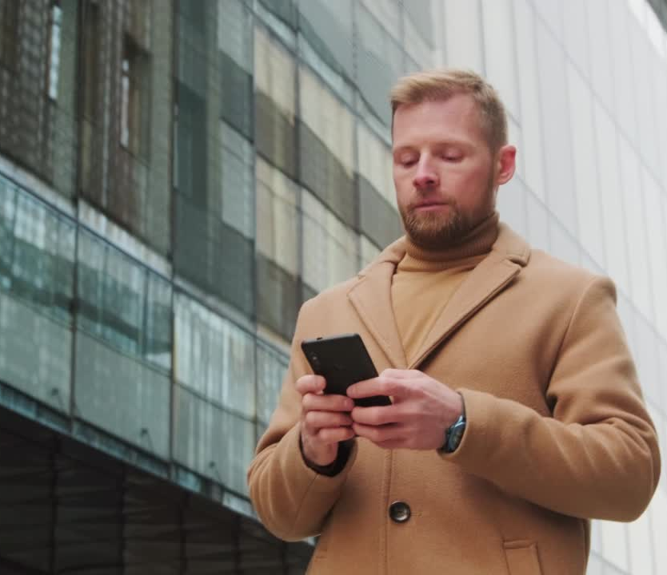


Актуальность
Наш продукт объединяет разнообразные инструменты связи в одном приложении, предоставляя студентам удобный доступ к важным материалам и сообщениям.
Зачем? Почему? Для чего и для кого?
Проблема и Решение
Неэффективное использование времени, разрозненность информации и затруднения в коммуникации у студентов. Приложение предоставляет инструменты для улучшения временных рамок, объединяет источники информации и обеспечивает удобные каналы общения для более эффективного управления учебным процессом.
Вернуться к Повестке дня

Slide 3










Целевая аудитория
Высшие учебные заведения и Средне-специальные учебные заведения, имеющие аккредитацию. (B2G)
Цель
Создать всесторонне полезный инструмент, который объединяет все необходимые функции в одном мобильном приложении

Slide 4
Результаты опроса
Преподаватель
6.7%
6 курс
2.8%
Нет, освоился сразу
5.6%
5 курс
3.9%
1 курс
26.3%
Нет, хоть и было пару
11.7%
4 курс
6.7%
Да, в самом начале было
38%
3 курс
6.7%
2 курс
44.7%
Да, но освоился довольно
44.7%
Принявшие участие
Навигация в университете

Slide 5
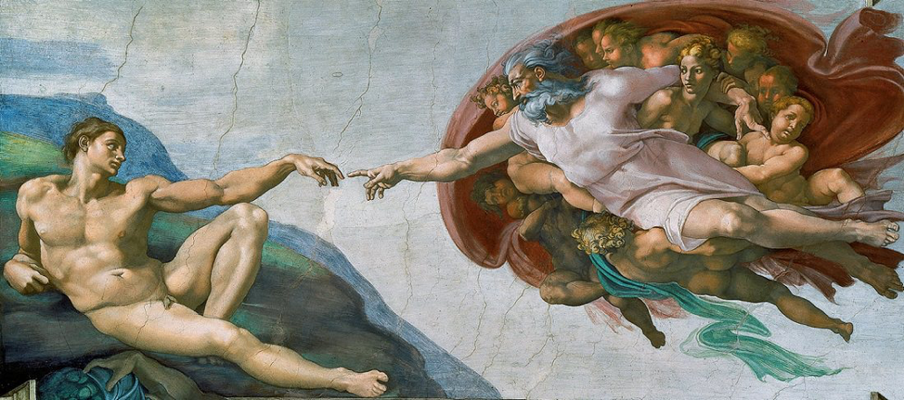
Ценностное предложение

Slide 6






Конкуренты
Кто противостоит?
Существуют такие приложения как: moodle, Расписашка, СтудЖурнал, Мои дела, Studify, BellTime...

Slide 7

Бизнес-модель
Потенциальный рынок составляет: 1183 вуза
Общий объем рынка: 897 вуза
Доступный объем: 493 вуза (55%)
Реально достижимый объем рынка: 3 вуза
Стоимость за разработку: ~3.500.000 р.
Дополнительные разработки: от 300.000 р.
Стоимость обслуживания а месяц: 250.000 р.
Окупаемость данного проекта планируется через 18-19 месяцев после начала работ.

Slide 8

Бизнес-модель
А в чём выгода для другой стороны?

Slide 9
Бизнес-модель
Реклама
UNI VS Uni
Прибыль
YouTube, VK, Rutube, Telegram
Привлечение новых студентов
~Ежемесячно~ +1.350.000 р.

Slide 10
Выгода
+7%
-15%
~1 млн.
Увеличение успеваемости студентов и их коммуникаций с университетом
Сокращение времени студентов на затраты поиска информации
Университет сможет сэкономить на системе пропусков

Slide 11
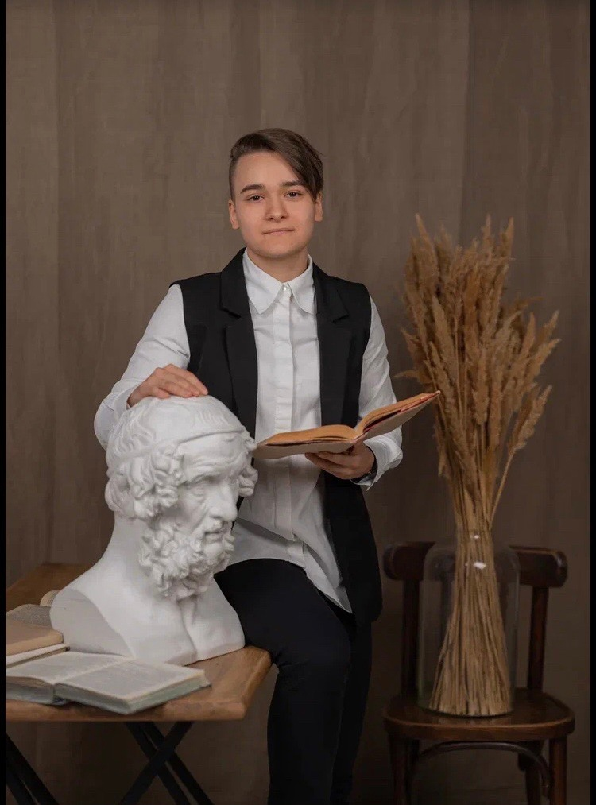
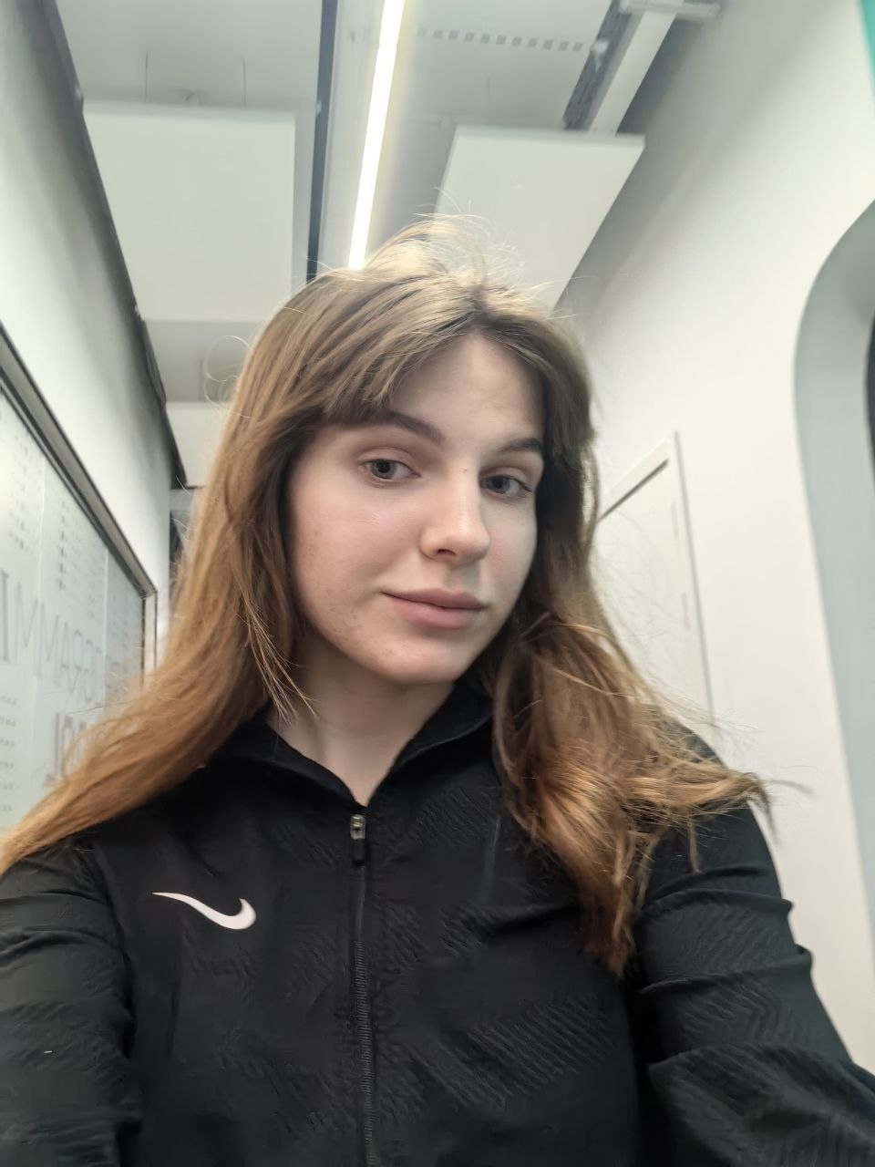
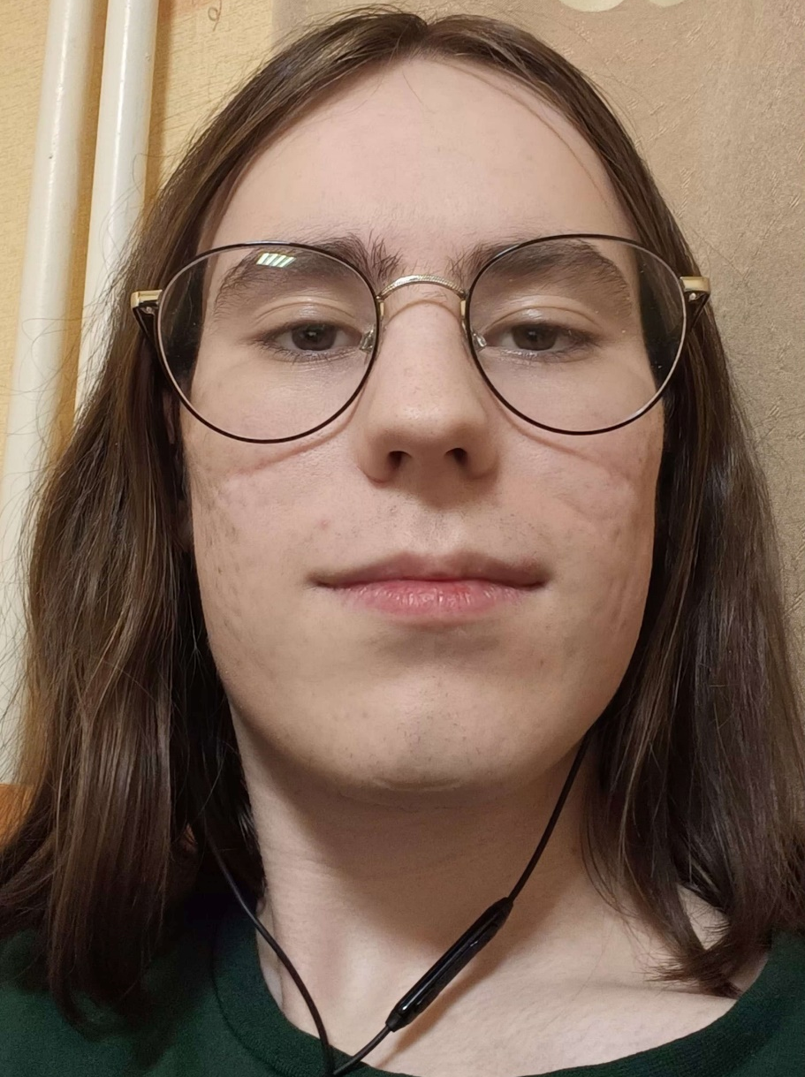
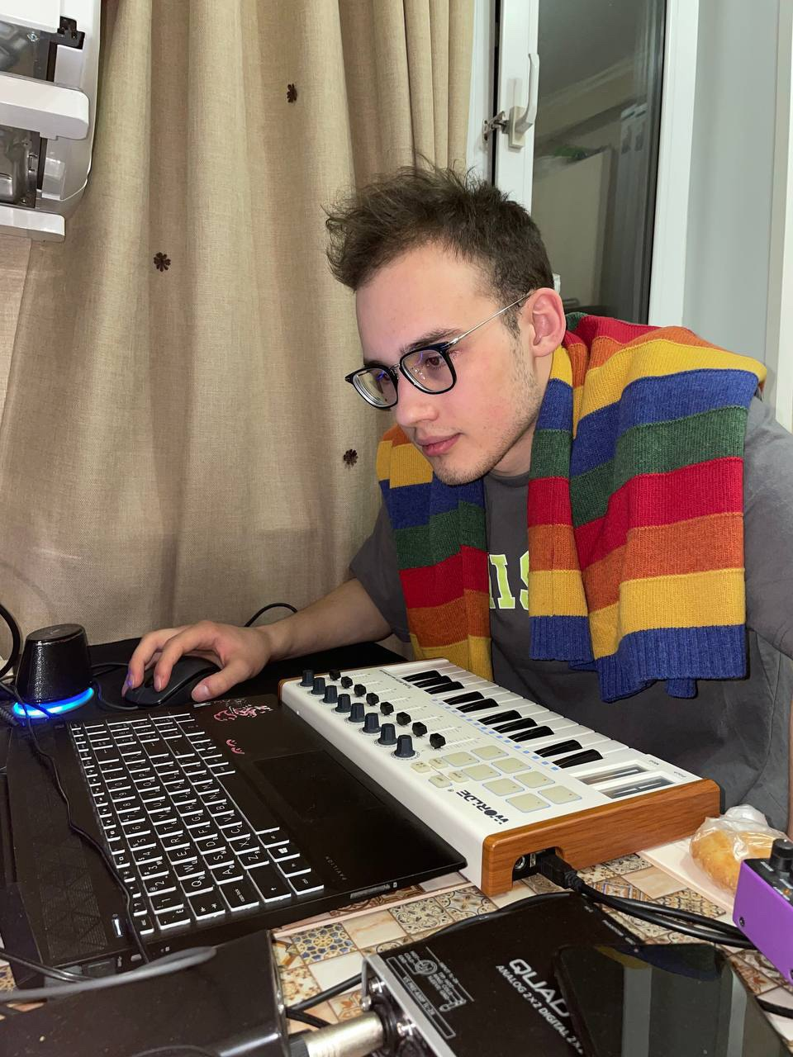
ZUKUNFT
Хибатуллина А.Д.
Цимбалистова А.Е.
Давыдов К.А.
Высоцкий Г.А.

Slide 12
01
  Новости
Основные особенности приложения
02
  Расписание
03
  Навигация
04
  Чаты
05
  Пропуска

Slide 13
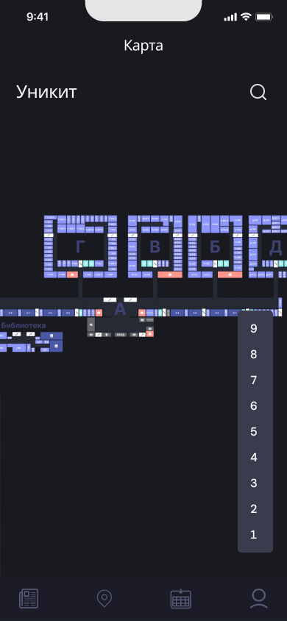
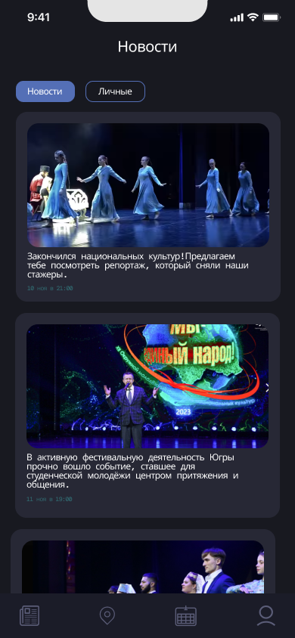
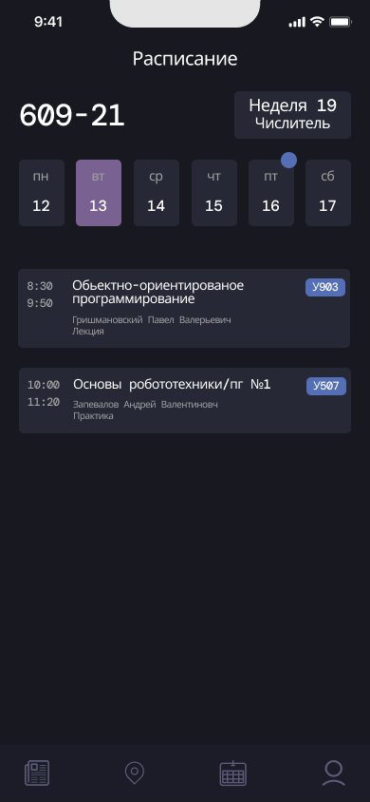

Slide 14
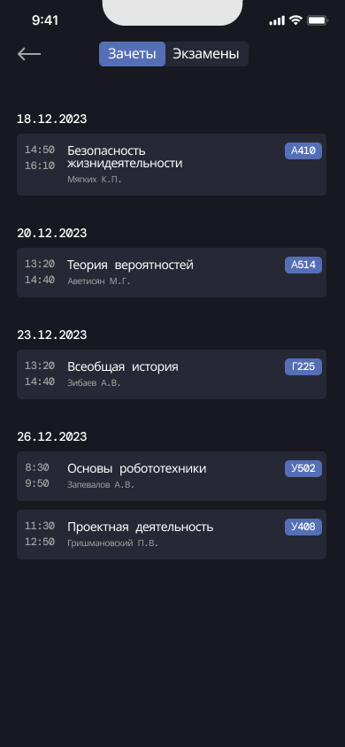
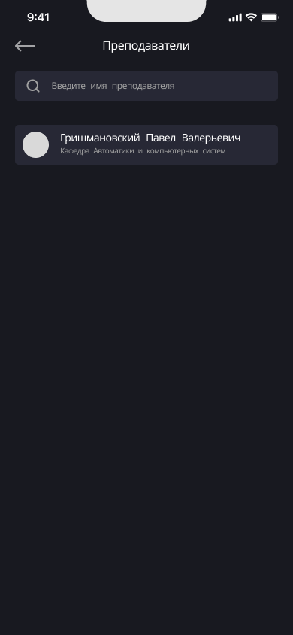
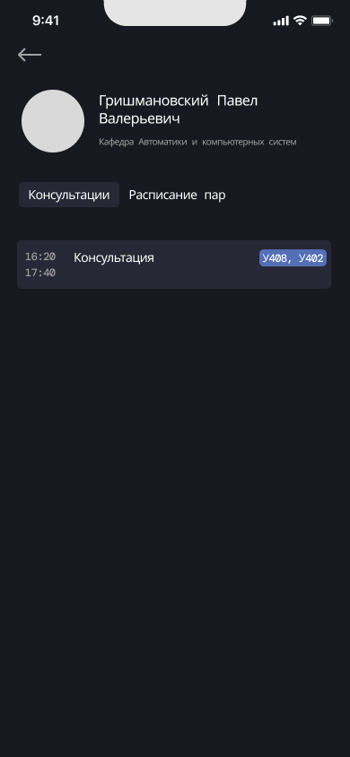

Slide 15
Выгода
Положительный эффект
ПРИВЛЕЧЕНИЕ И УДЕРЖАНИЕ СТУДЕНТОВ
ЭФФЕКТИВНОСТЬ УЧЕБНОГО ПРОЦЕССА
СНИЖЕНИЕ ИЗДЕРЖЕК
ДОПОЛНИТЕЛЬНЫЕ ИСТОЧНИКИ ДОХОДА
Сократить бюрократические затраты и упростить административные процессы в университете.
Мобильное приложение способствует увеличению студентской удовлетворенности и уменьшению оттока.
Предоставление расписания, информации о преподавателях, а также возможность получения онлайн-пропусков и удостоверений улучшает организацию обучения и снижает бюрократические издержки.
Университет может рассматривать приложение как источник дополнительных доходов через продажу рекламных мест или предоставление дополнительных платных функций.

Slide 16

Выводы
Подведение итогов
Контакты
Лидер: Хибатуллина А.Д.
Email: khiba20143@gmail.com
Тел.: +79824171011

